Slide 1
Biblioteca Pública Municipal de Cogua
“Rubiel Valencia Cossio”
Colección
1 bibliotecaria
(Ana Cecilia Pastrana)
Biblioteca
de Cogua
7.000 a 8.000 libros
Personas
Estudiantes de servicio
social (2 a 8 h/sem)
Koha
Herramientas
Llave del Saber
Excel
Meta: ~3.000 libros en Koha en noviembre
1 bibliotecaria · 7.000–8.000 libros · 3 herramientas

Slide 2

El catálogo existe, pero está casi vacío
libro por libro
meta de 3.000
7.000–8.000 libros
1. Llega
un libro
2. Busca
el registro
3. Importa
o digita
4. Corrige
y guarda
~1.150 en Koha
Ritmo actual: ~200 libros/mes → ~9 meses para la meta
Bibliotecaria
Una persona · libro por libro · ~200 libros al mes

Slide 3

Repartir el trabajo, con seguridad
¿Por qué esta
opción?
Distribuida
4,20
Asistida
3,45
Por lotes
3,25
Antes
Después
Bibliotecaria
+ Estudiantes
Estudiantes
Bibliotecaria
Cuenta compartida
Cuenta individual
(perfil catalogador)
Perfil
administradora
Lector de ISBN
revisa una muestra semanal
Koha
(la bibliotecaria digita todo)
Koha
App móvil por lotes
Respaldo 3-2-1 (PC, disco externo, nube)
sujeta a autorización
Estudiantes catalogan · la bibliotecaria valida · el lector y la app aceleran

Slide 4

Cumplir la ley mientras se acelera
Ley 1581 de 2012
Ley 1379 de 2010
Responsable: entidad pública → riesgo disciplinario
Cuentas compartidas
Una cuenta por persona, permisos mínimos
Acceso a datos de menores
Perfil catalogador sin acceso a usuarios + confidencialidad
Aviso de privacidad implementado
1 oct. 2026
Formulario en cuenta no institucional
Formulario en cuenta institucional
Terceros sin evidencia
Solicitud formal a Biteca e IDECUT
Cookies de sesión en la app
Solo con autorización escrita de IDECUT
Ley 1581 · Ley 1379 · cinco riesgos, cinco controles

Slide 5
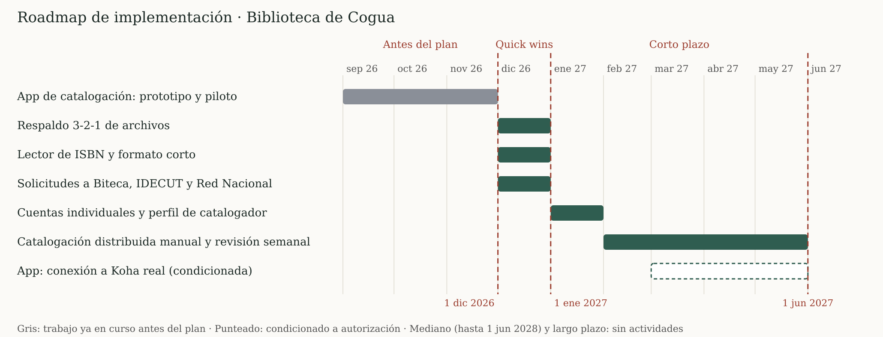
Un plan con fechas
Dic: quick wins · Ene: cuentas · Feb–May: catalogación distribuida

